Slide 1
IT All-Campus Workshop Memes for Geeks

Slide 2
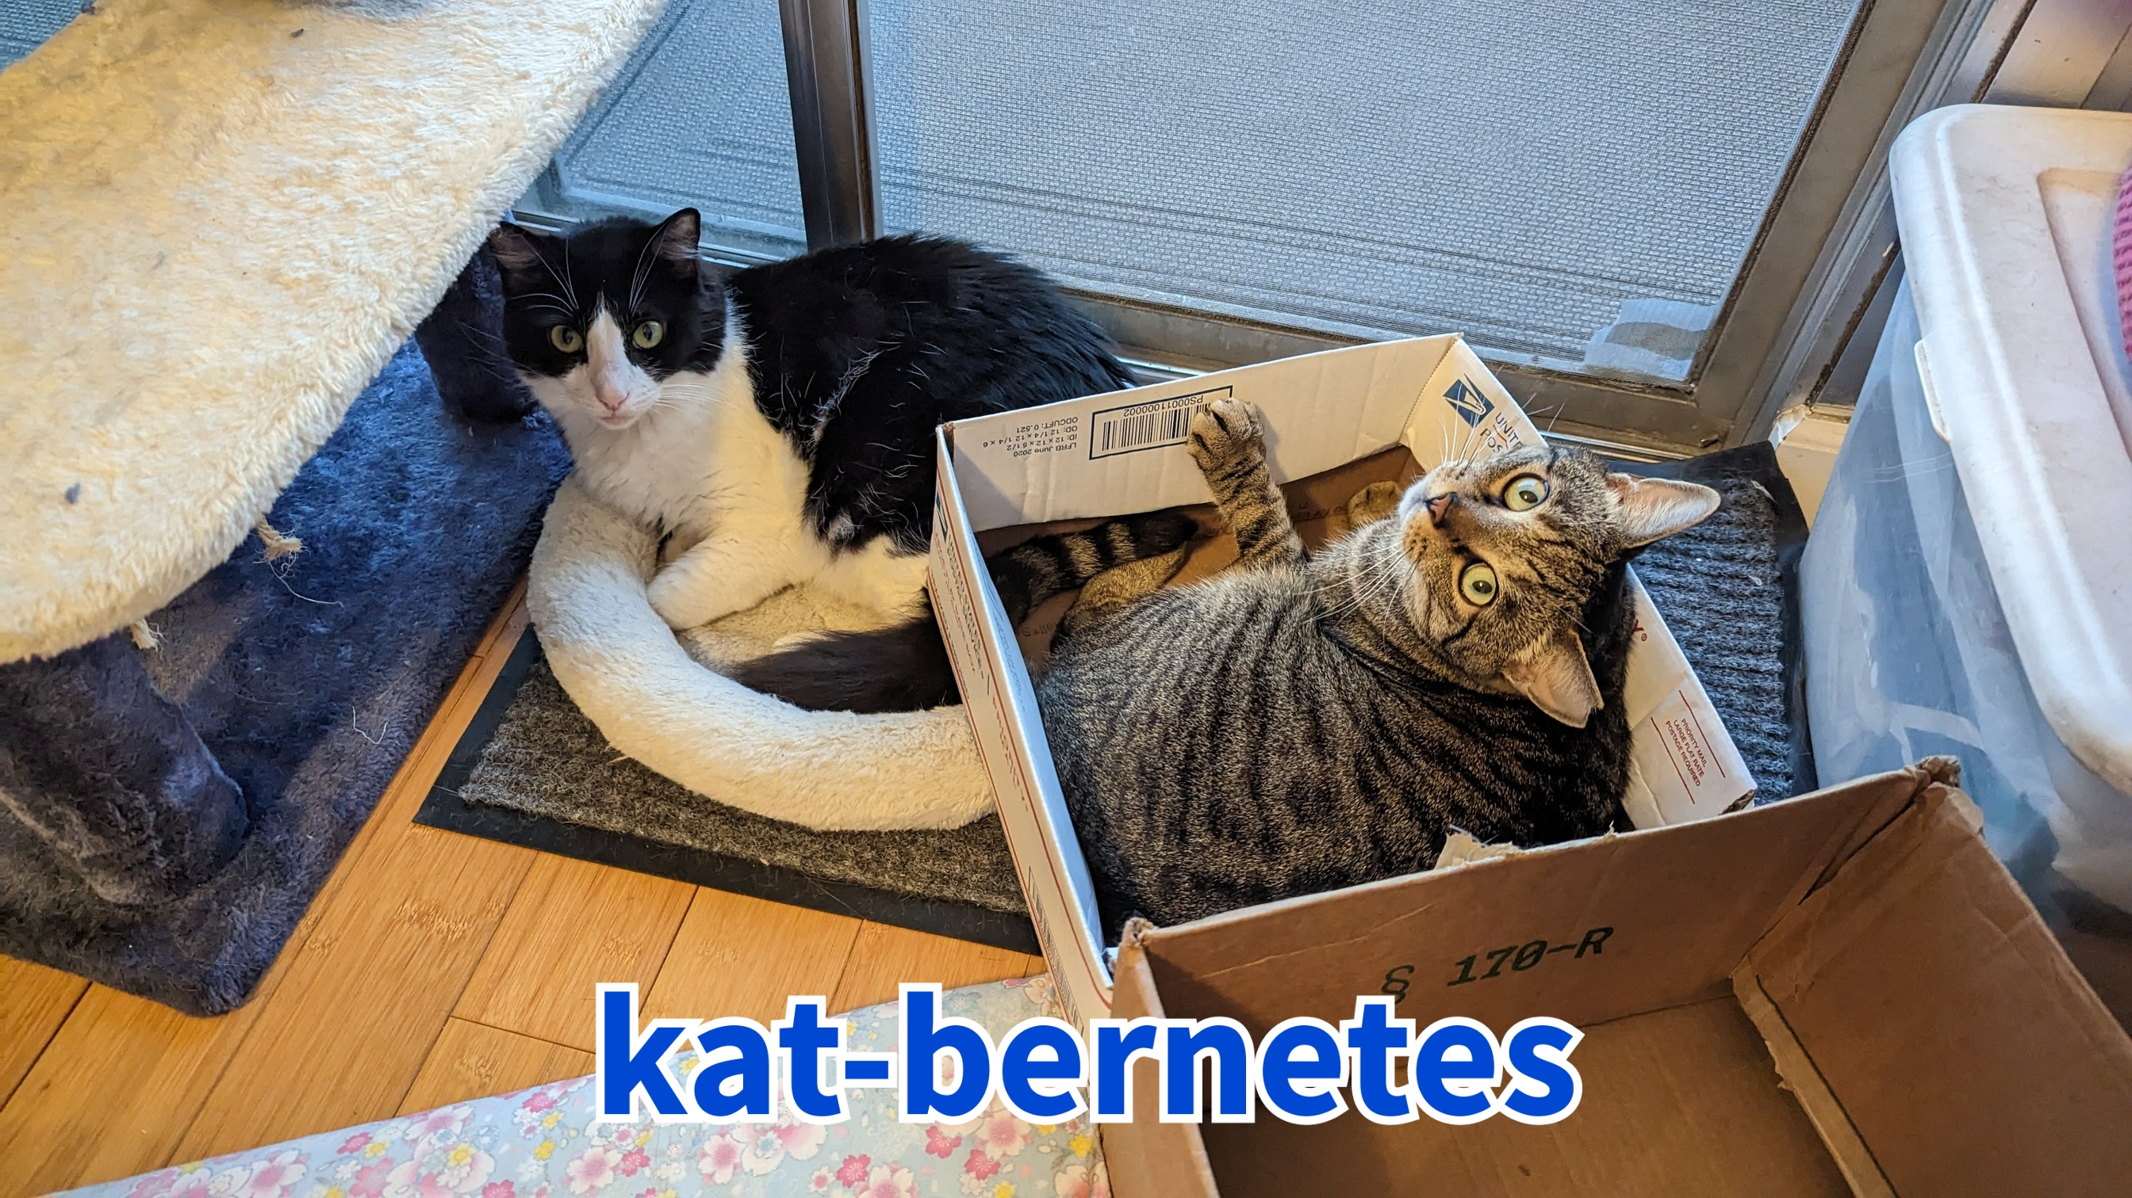
ITACW Meme 200

Slide 3
ITACW Meme 201

Slide 4
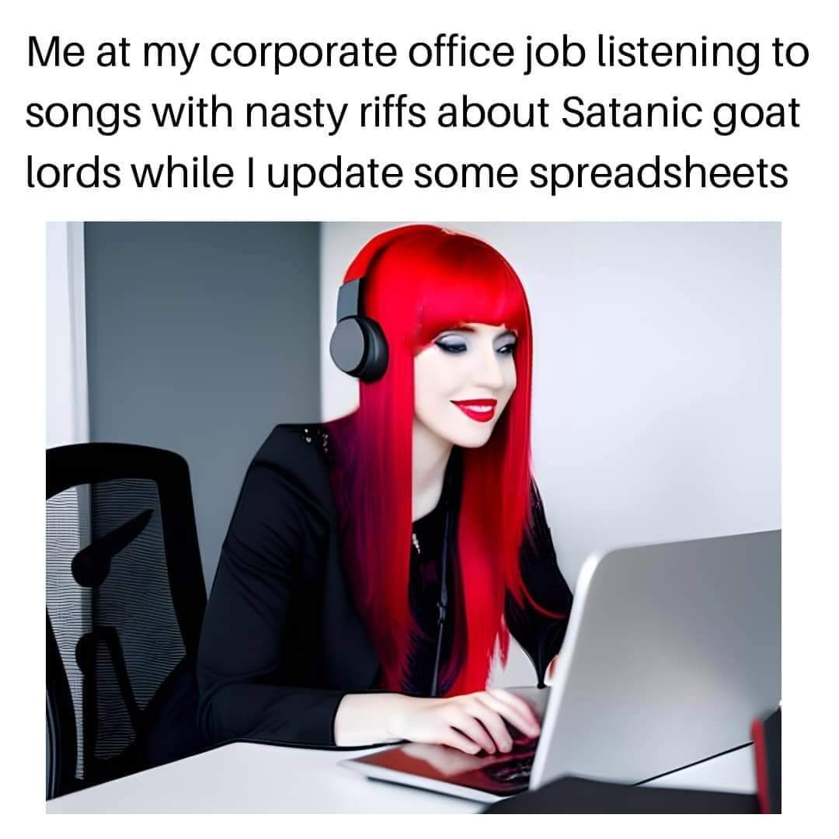
ITACW Meme 202

Slide 5
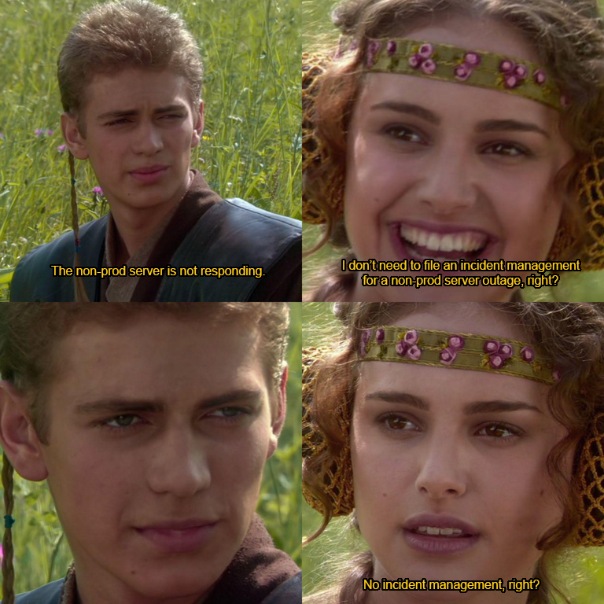
ITACW Meme 203

Slide 6
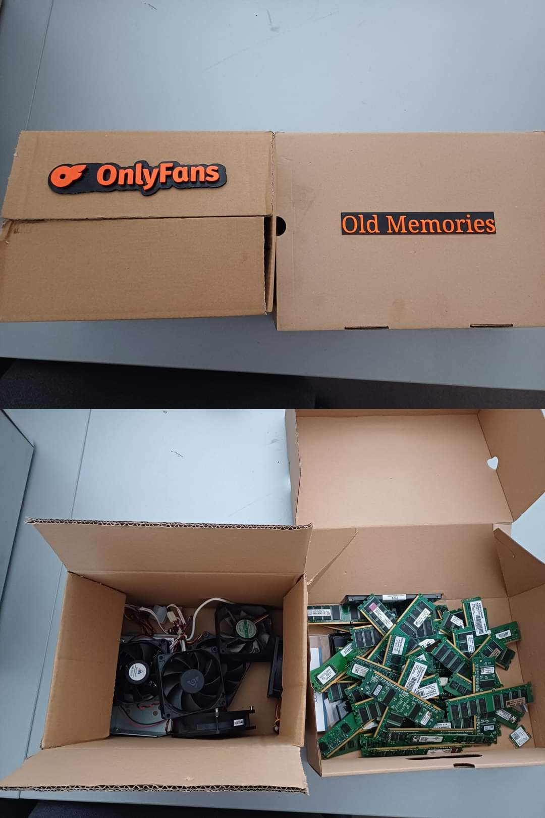
ITACW Meme 204

Slide 7
ITACW Meme 205

Slide 8
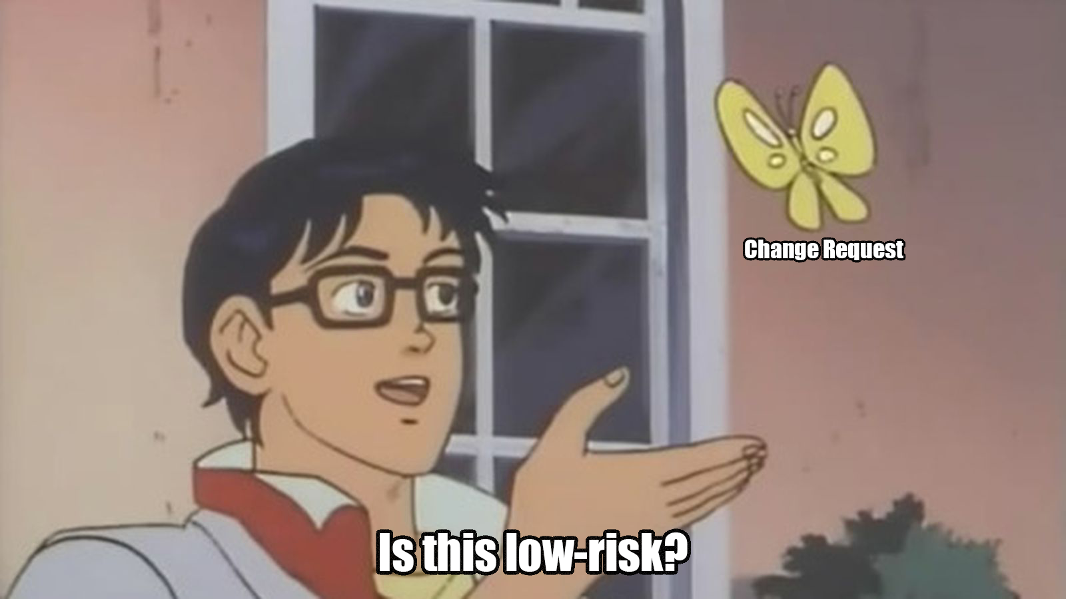
ITACW Meme 206

Slide 9
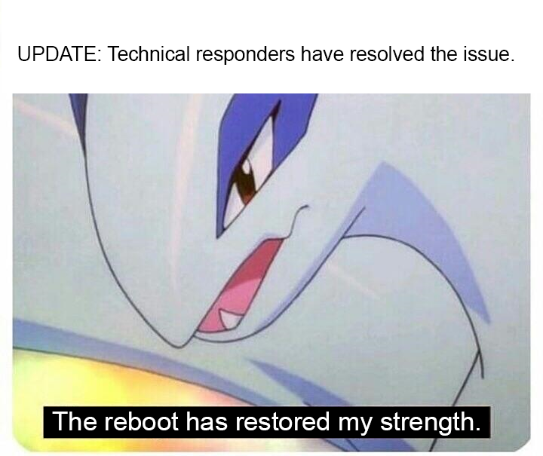
ITACW Meme 207

Slide 10
ITACW Meme 208

Slide 11
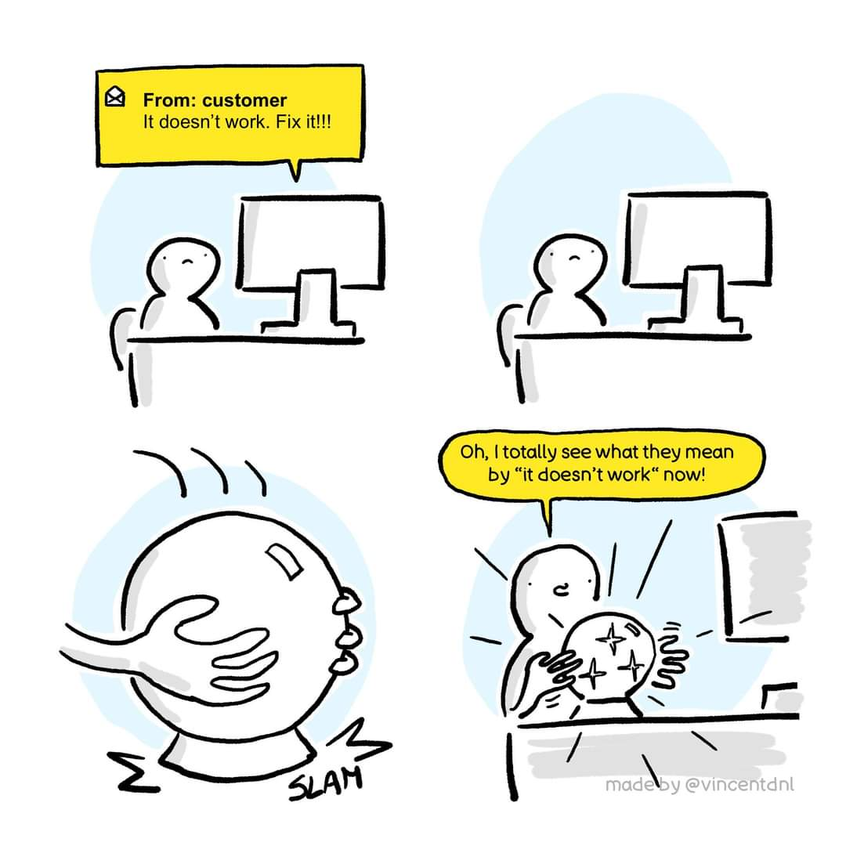
ITACW Meme 209

Slide 12
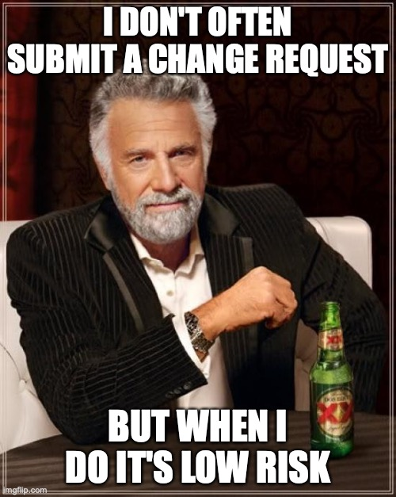
ITACW Meme 210

Slide 13
ITACW Meme 211

Slide 14
ITACW Meme 212

Slide 15
ITACW Meme 213

Slide 16
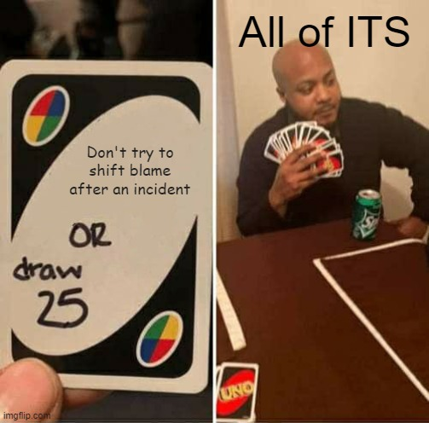
ITACW Meme 214

Slide 17
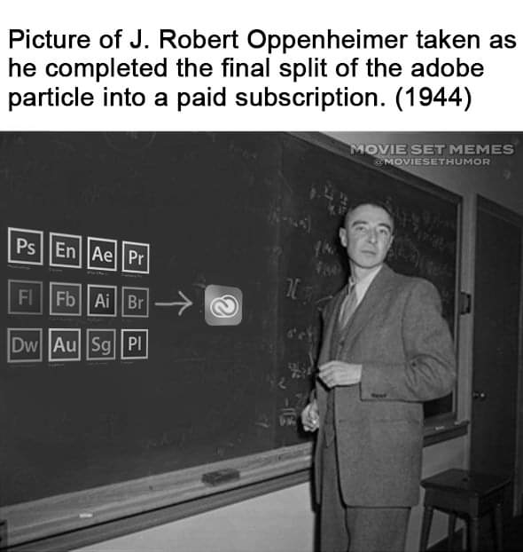
ITACW Meme 215

Slide 18
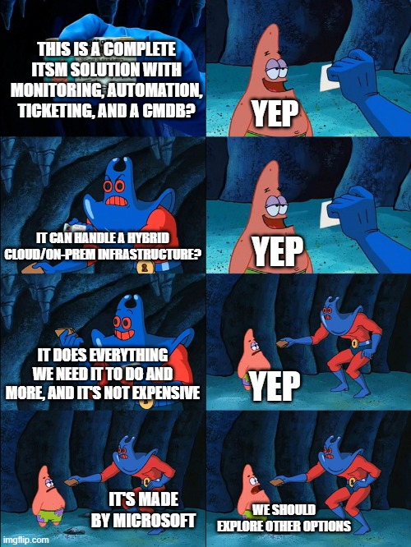
ITACW Meme 216

Slide 19
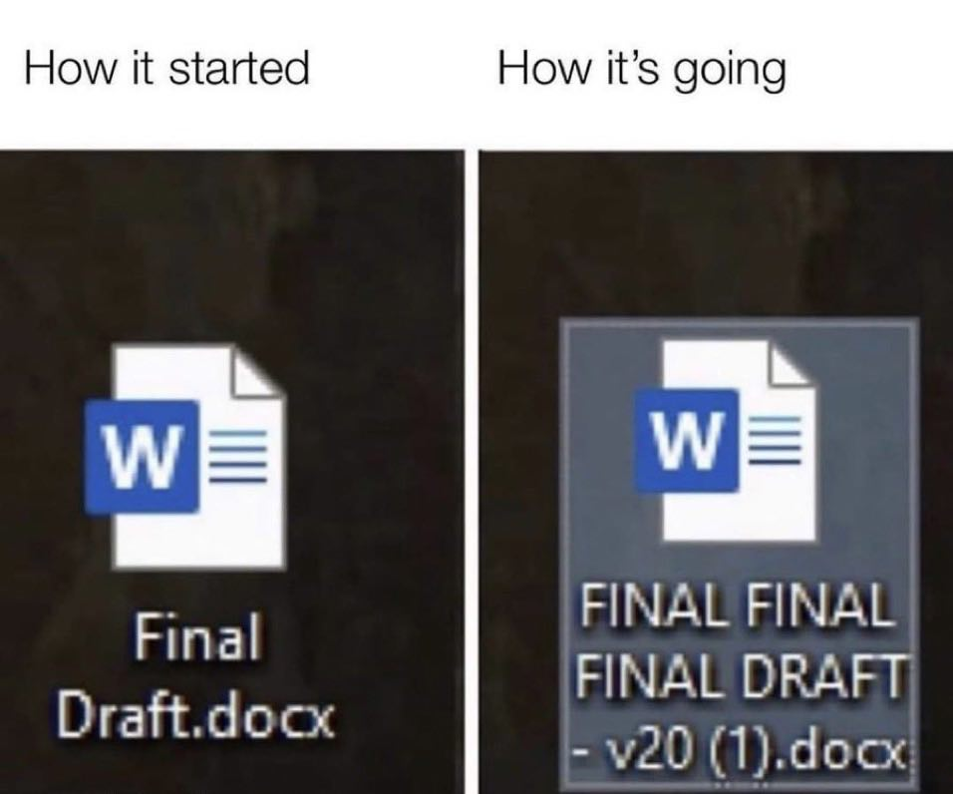
ITACW Meme 217

Slide 20
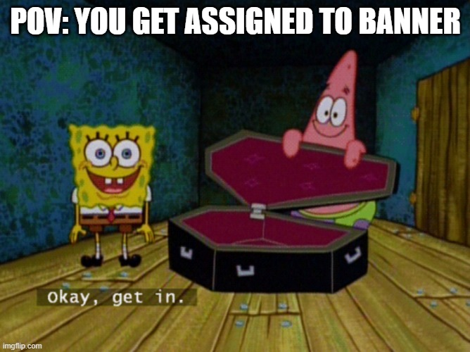
ITACW Meme 218

Slide 21
ITACW Meme 219

Slide 22
ITACW Meme 220

Slide 23
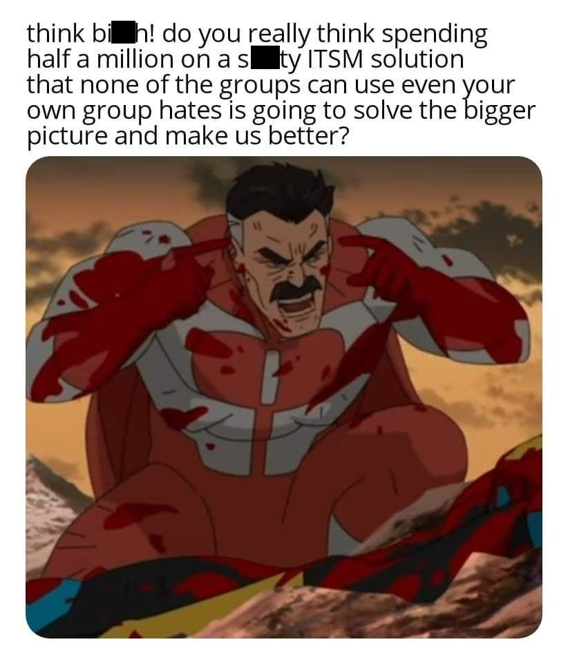
ITACW Meme 221

Slide 24
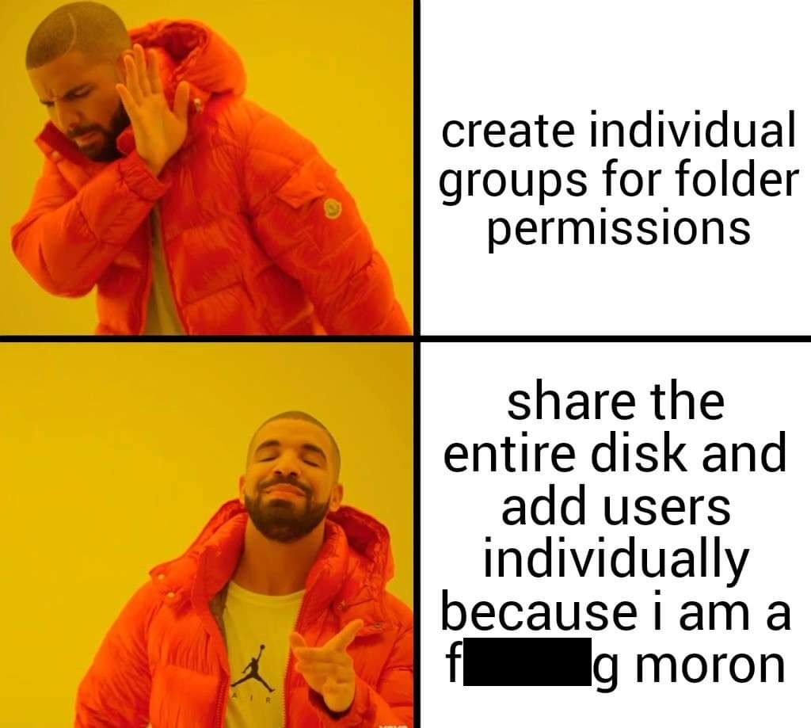
ITACW Meme 222

Slide 25
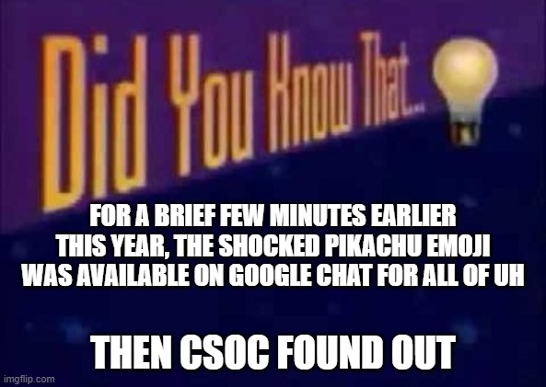
ITACW Meme 223

Slide 26
ITACW Meme 224

Slide 27
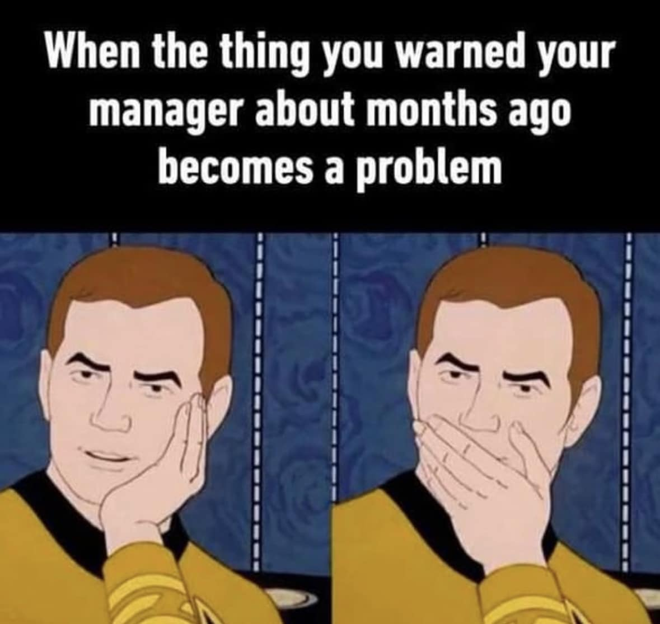
ITACW Meme 225

Slide 28
ITACW Meme 226

Slide 29
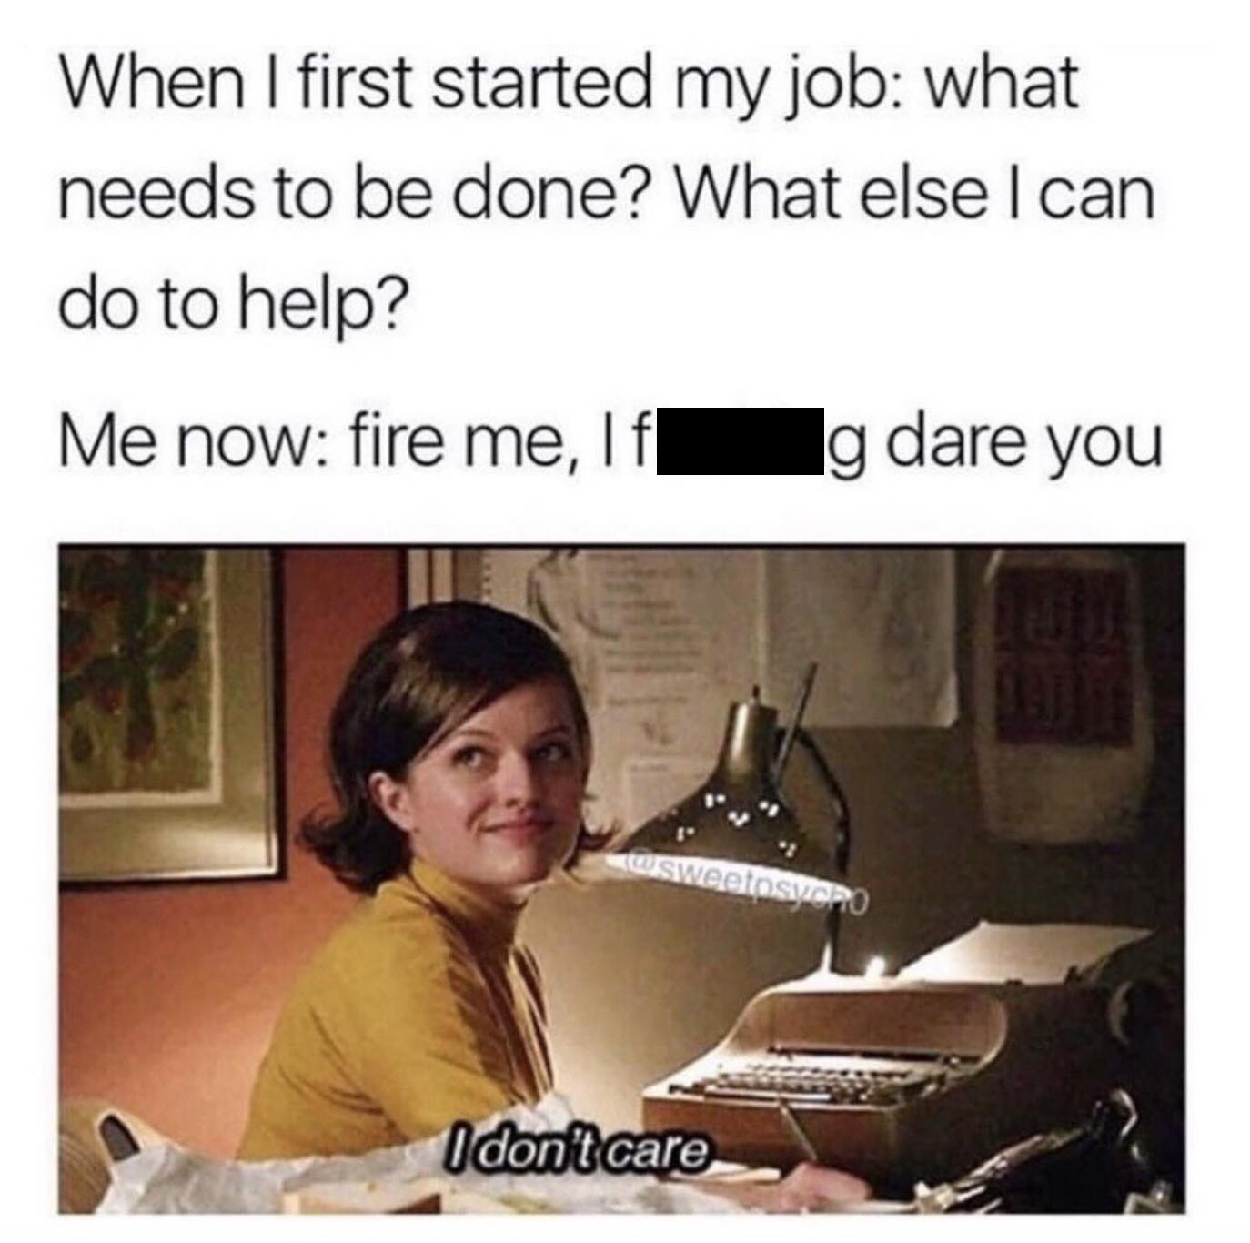
ITACW Meme 227

Slide 30
ITACW Meme 228

Slide 31
ITACW Meme 229

Slide 32
ITACW Meme 230

Slide 33
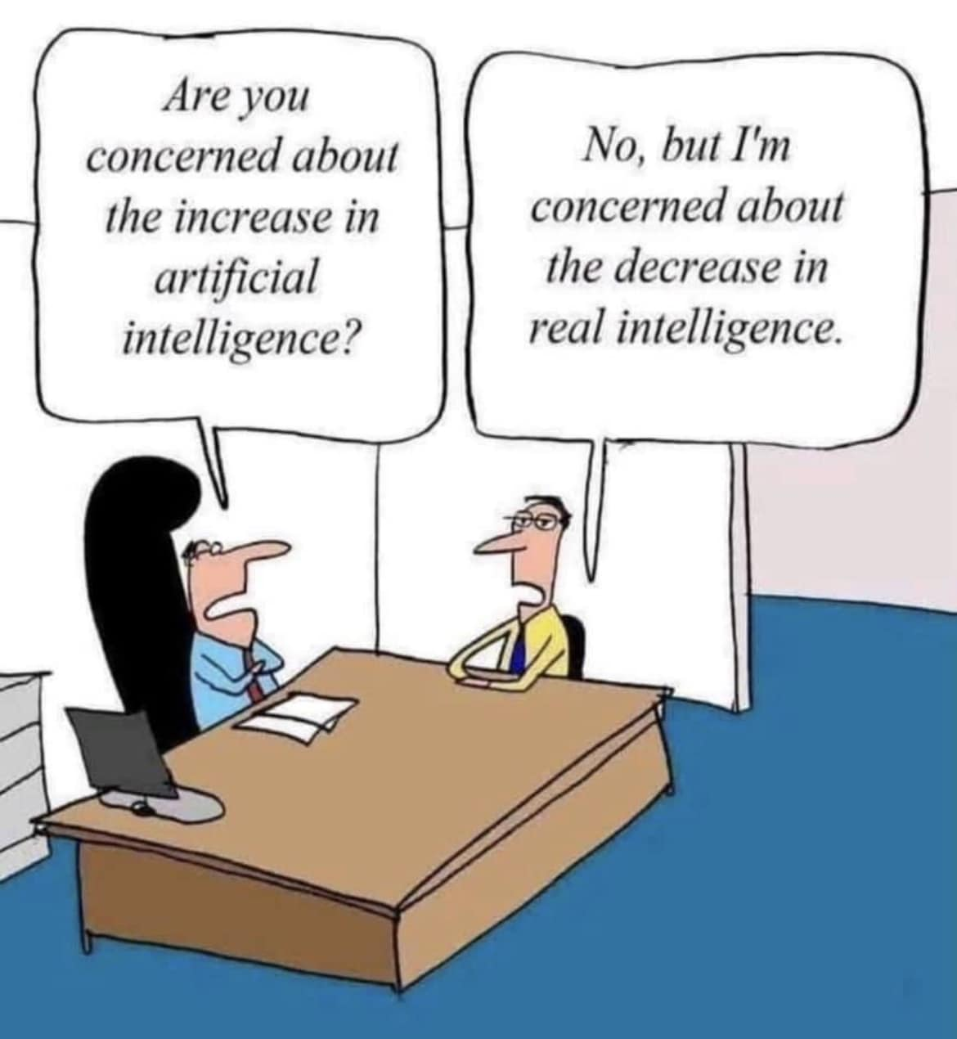
ITACW Meme 231

Slide 34
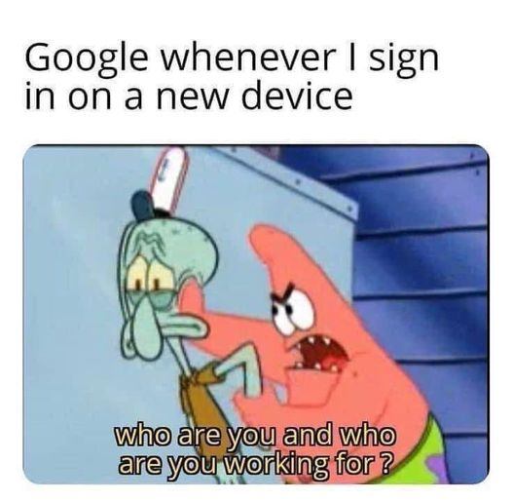
ITACW Meme 232

Slide 35
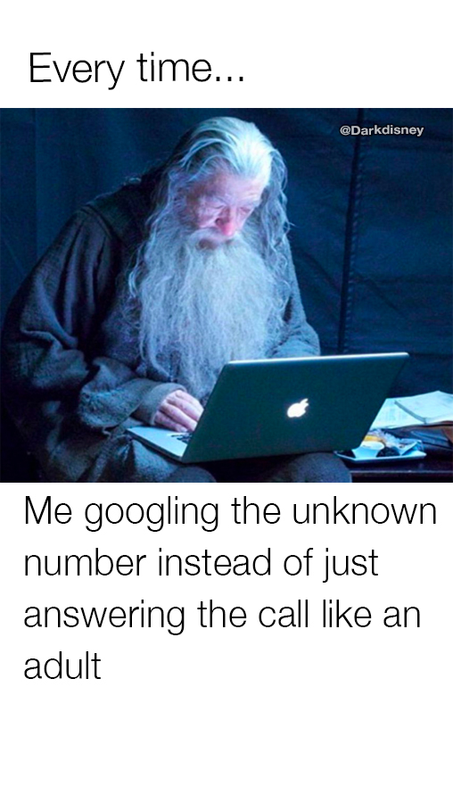
ITACW Meme 233

Slide 36
ITACW Meme 234

Slide 37
ITACW Meme 235

Slide 38
ITACW Meme 236

Slide 39
ITACW Meme 237

Slide 40
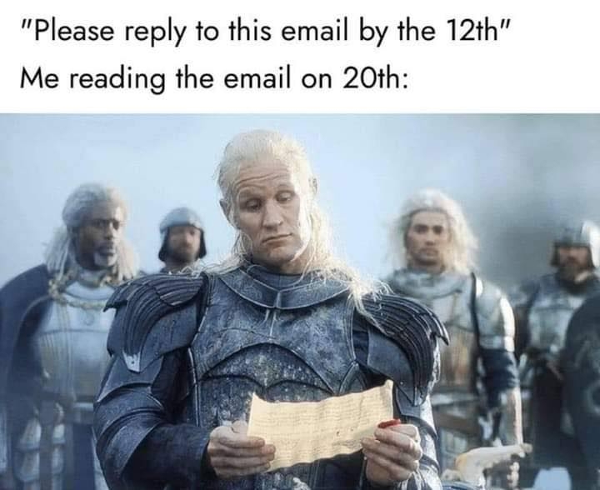
ITACW Meme 238

Slide 41
ITACW Meme 239

Slide 42
ITACW Meme 240

Slide 43
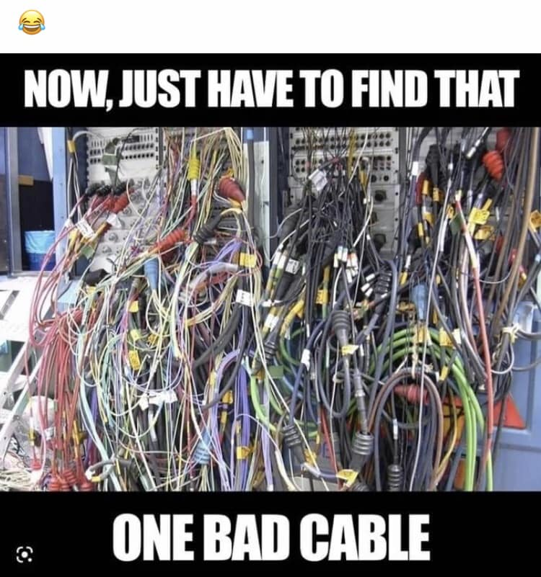
ITACW Meme 241

Slide 44
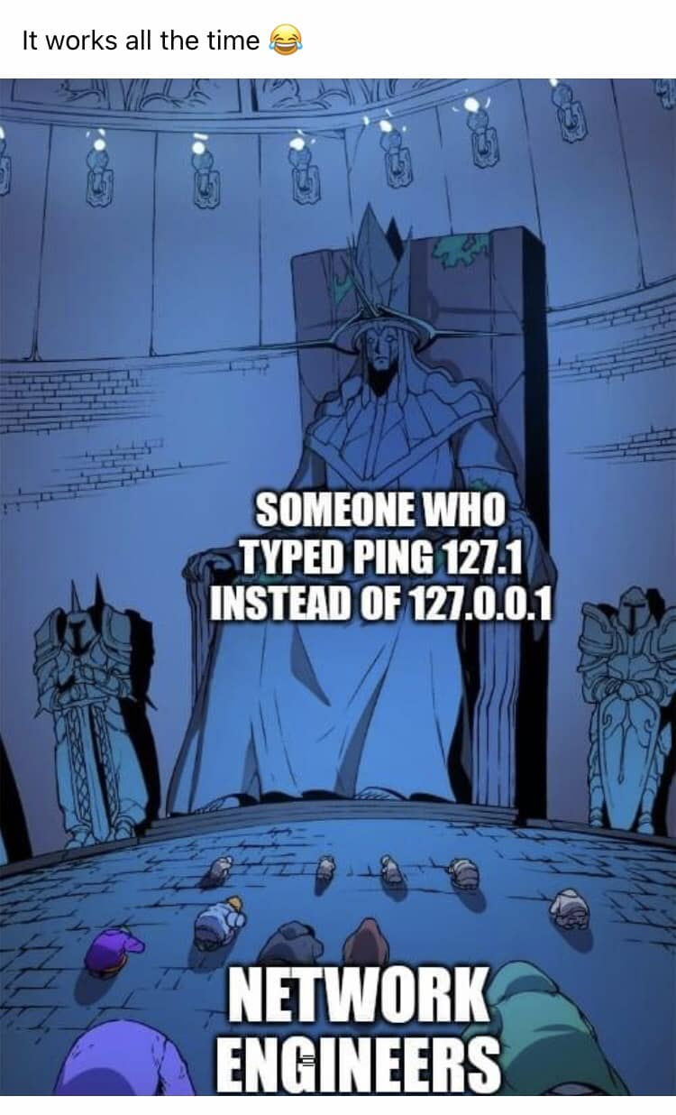
ITACW Meme 242

Slide 45
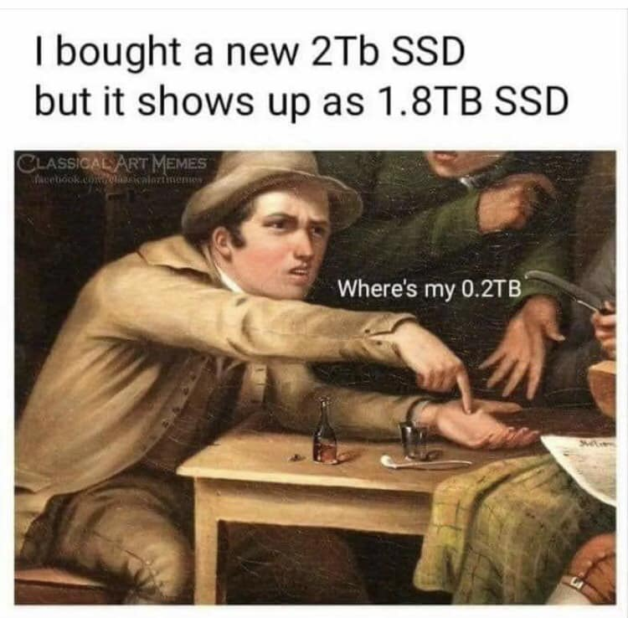
ITACW Meme 243

Slide 46
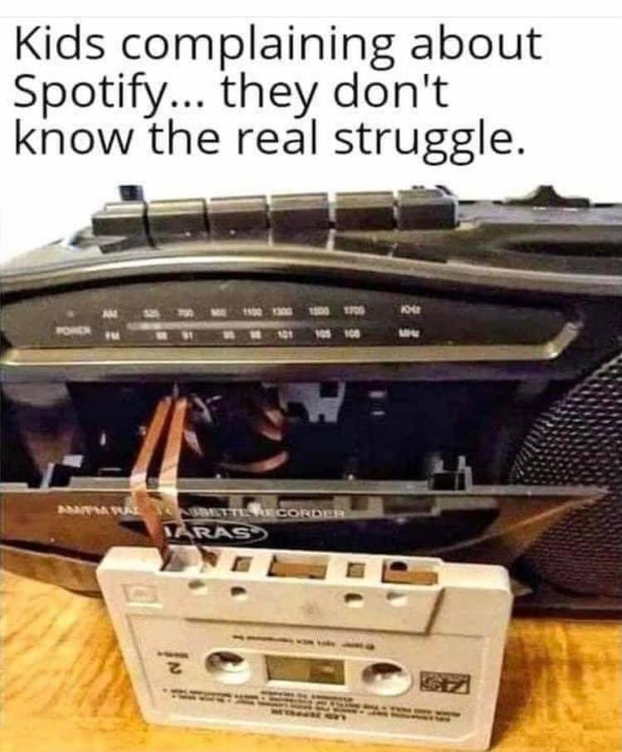
ITACW Meme 244

Slide 47
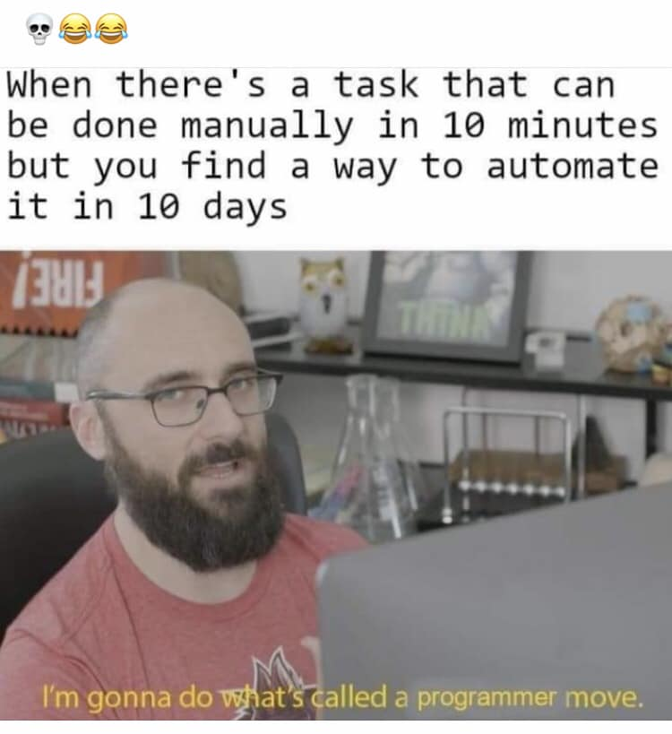
ITACW Meme 245

Slide 48
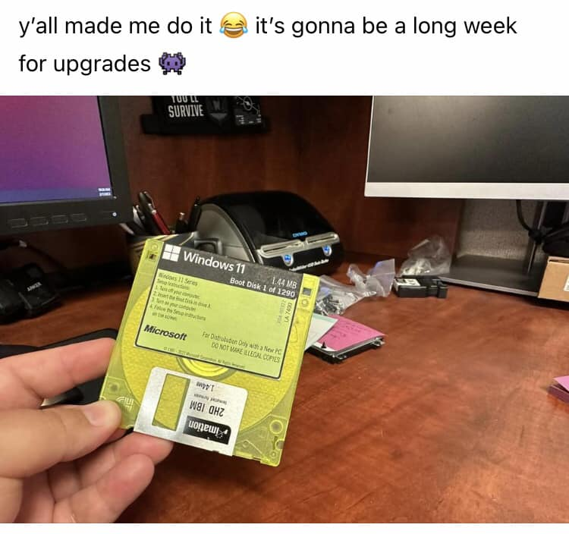
ITACW Meme 246

Slide 49
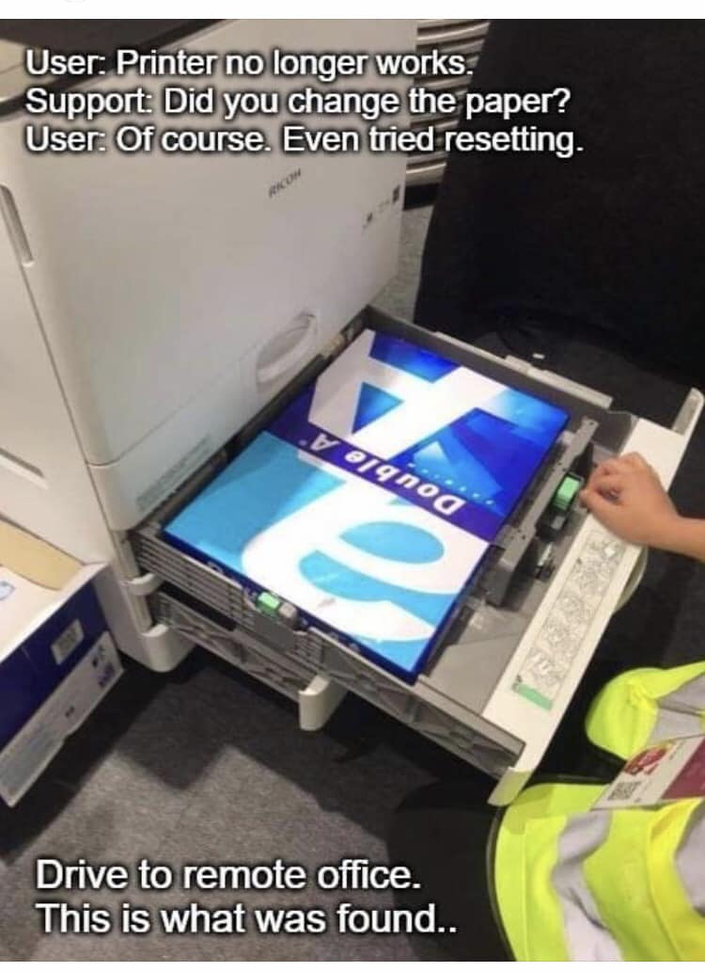
ITACW Meme 247

Slide 50
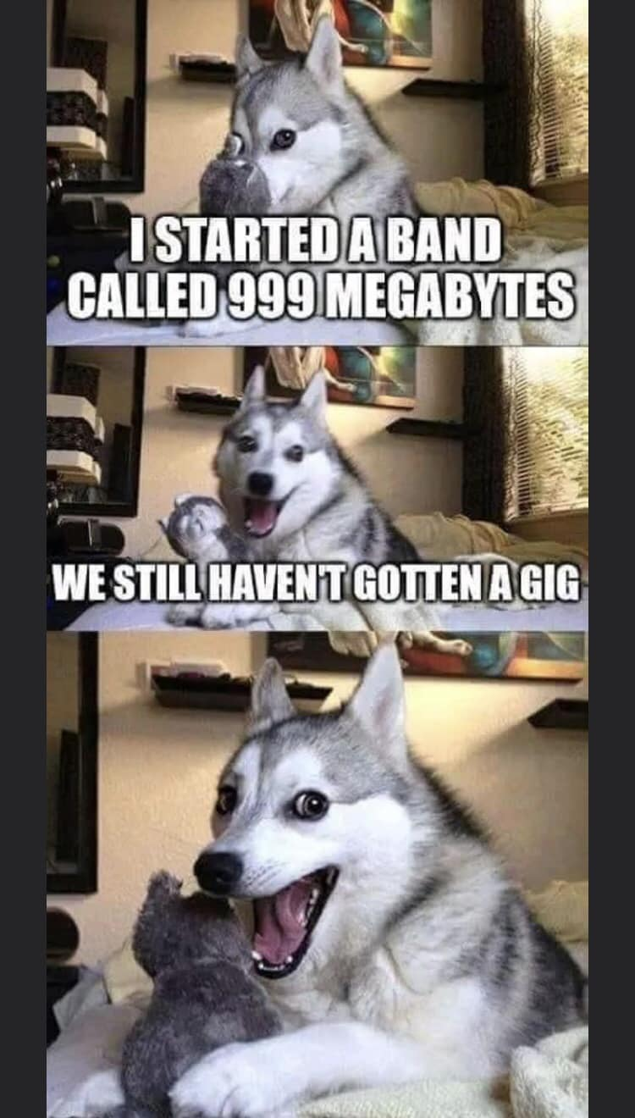
ITACW Meme 248

Slide 51
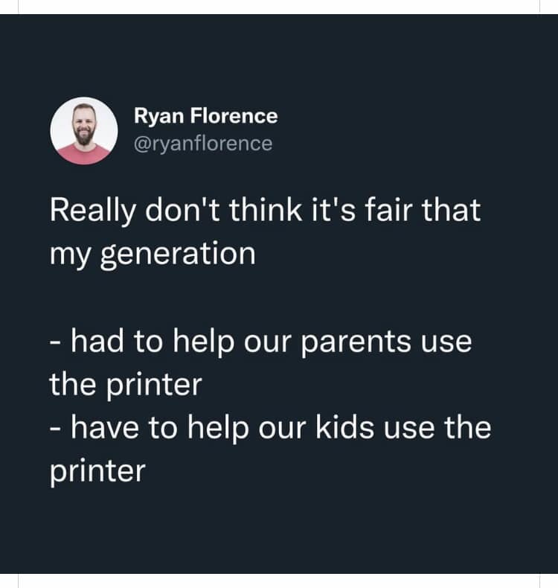
ITACW Meme 249

Slide 52
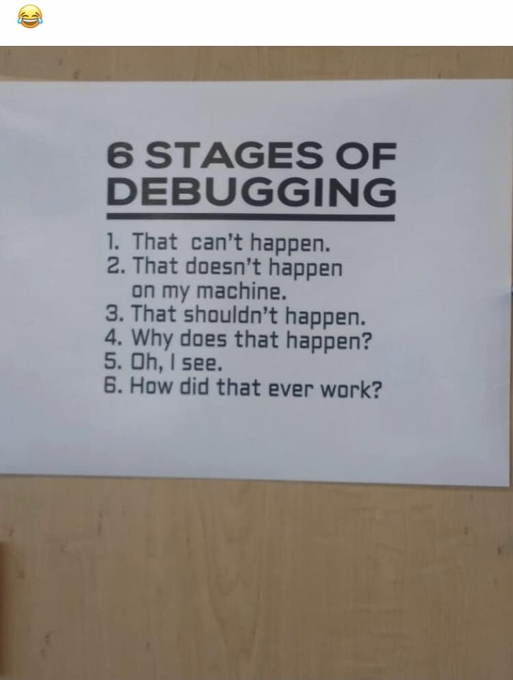
ITACW Meme 250

Slide 53
ITACW Meme 251

Slide 54
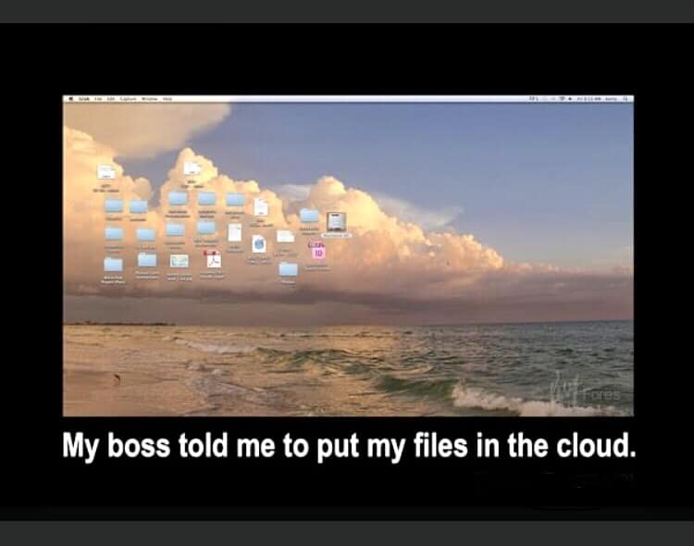
ITACW Meme 252

Slide 55
ITACW Meme 253

Slide 56
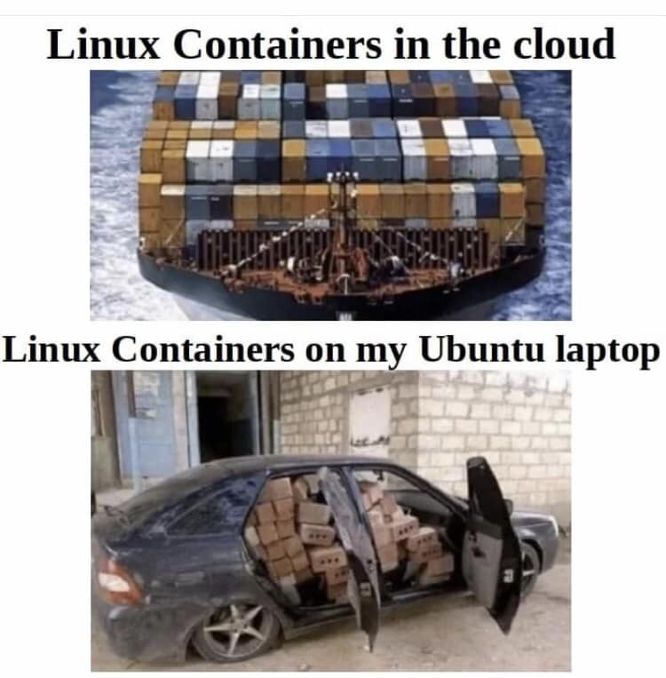
ITACW Meme 254

Slide 57
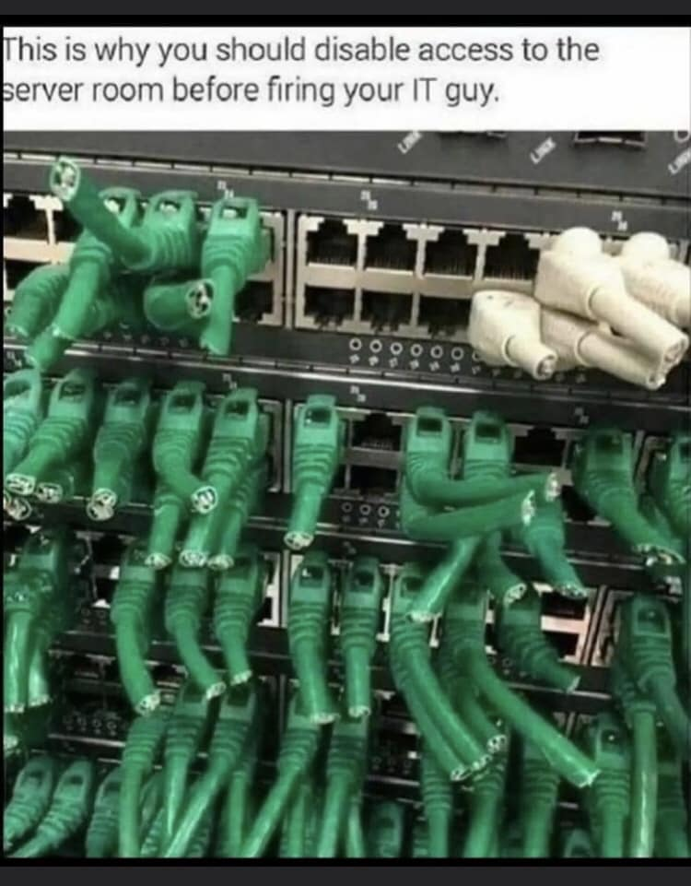
ITACW Meme 255

Slide 58
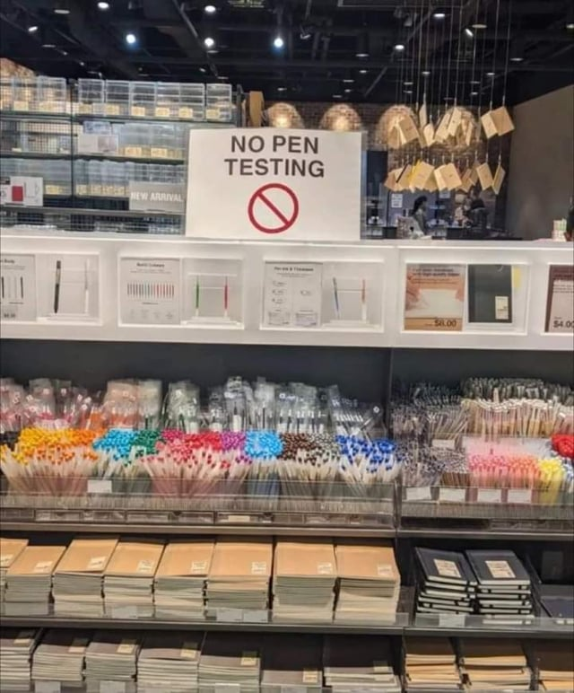
ITACW Meme 256

Slide 59
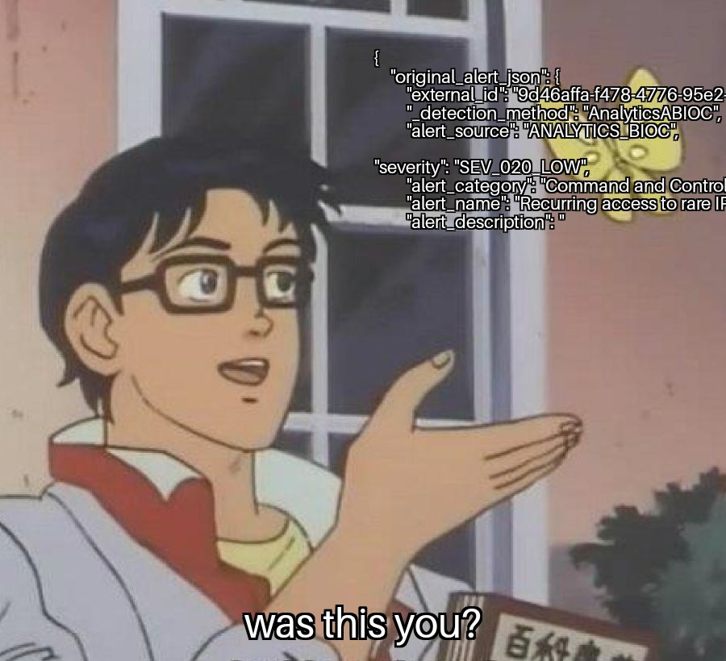
ITACW Meme 257

Slide 60
ITACW Meme 258

Slide 61
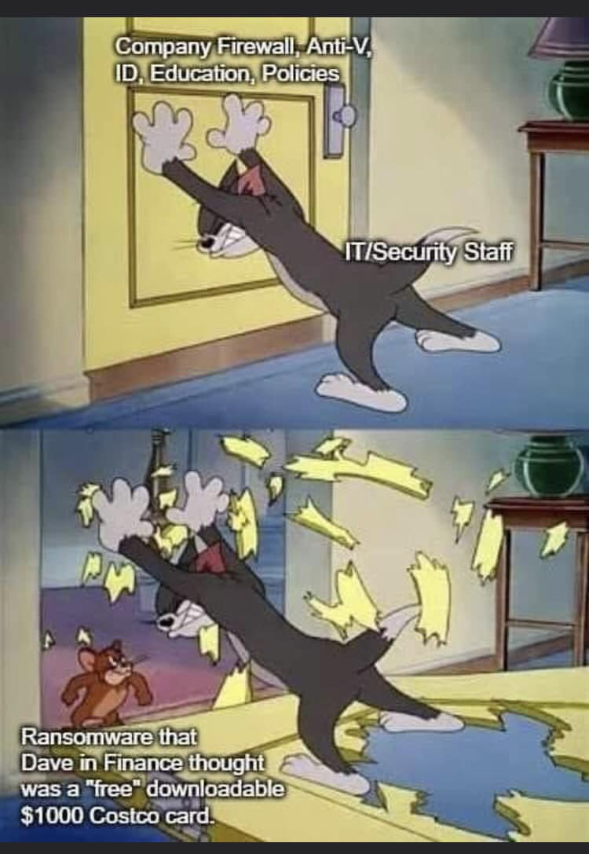
ITACW Meme 259

Slide 62
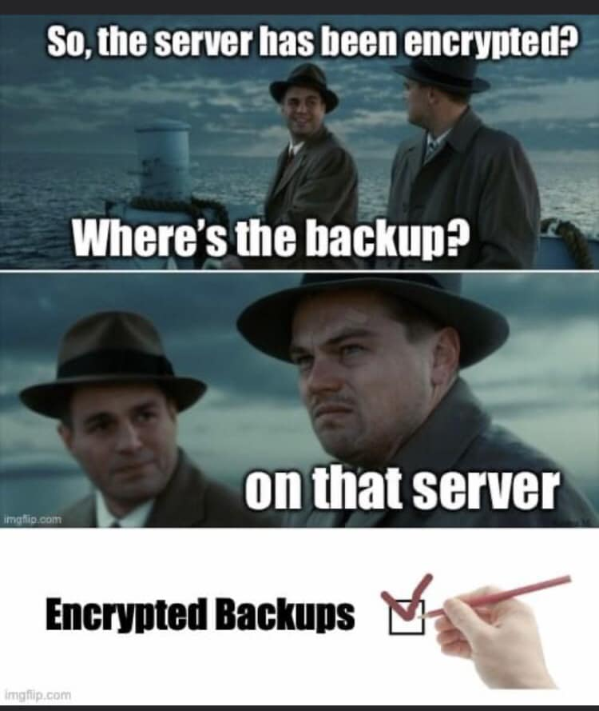
ITACW Meme 260

Slide 63
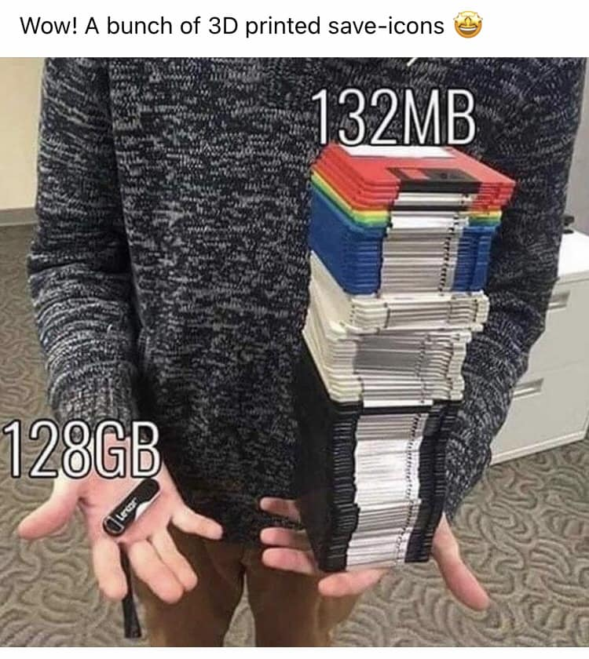
ITACW Meme 261

Slide 64
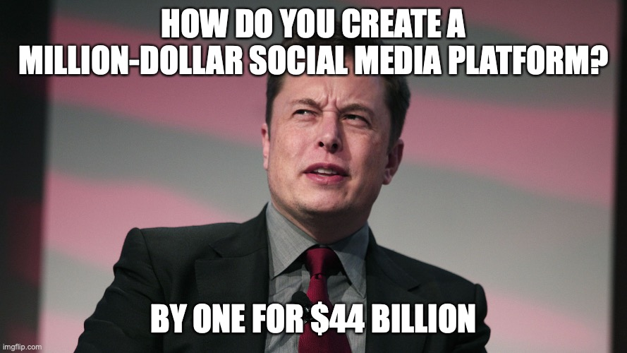
ITACW Meme 262

Slide 65
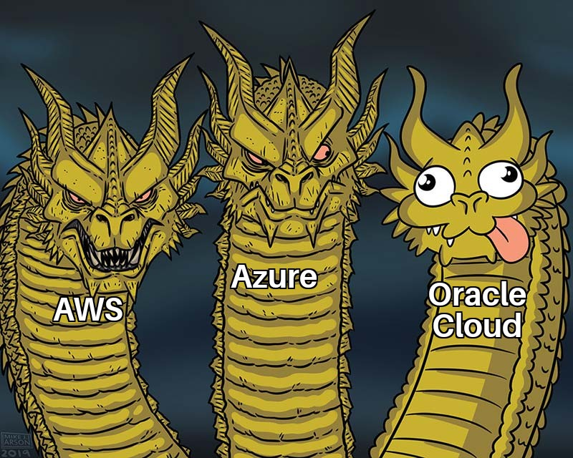
ITACW Meme 263

Slide 66
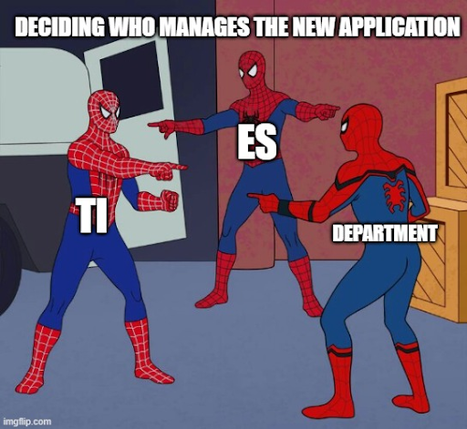
ITACW Meme 264

Slide 67
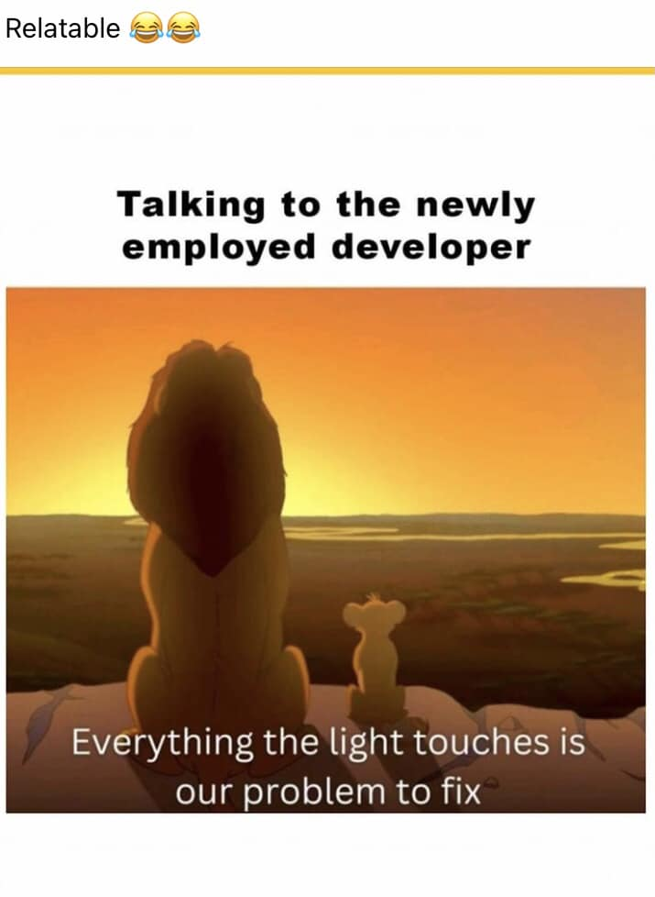
ITACW Meme 265

Slide 68
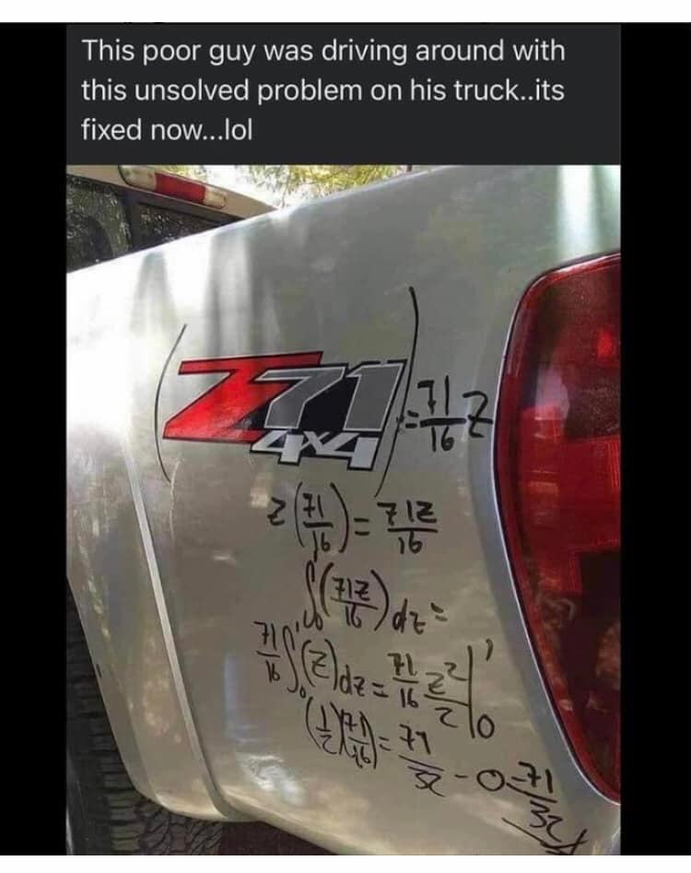
ITACW Meme 266

Slide 69
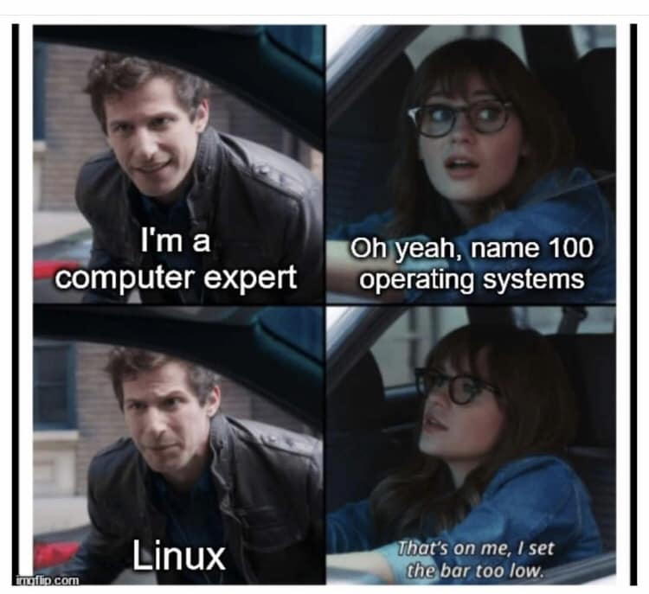
ITACW Meme 267

Slide 70
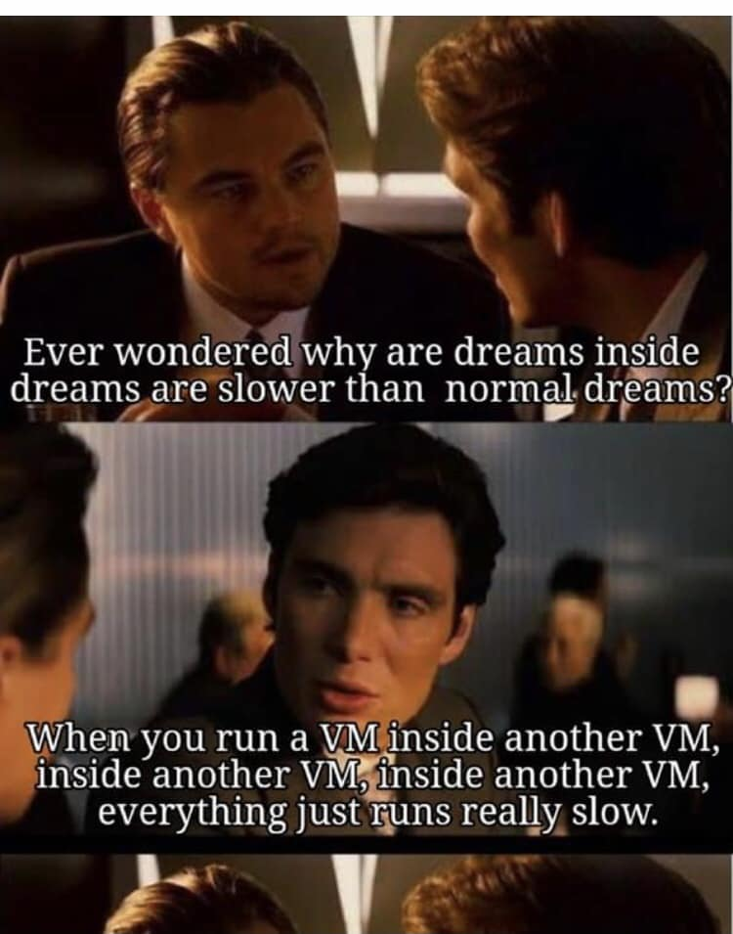
ITACW Meme 268

Slide 71
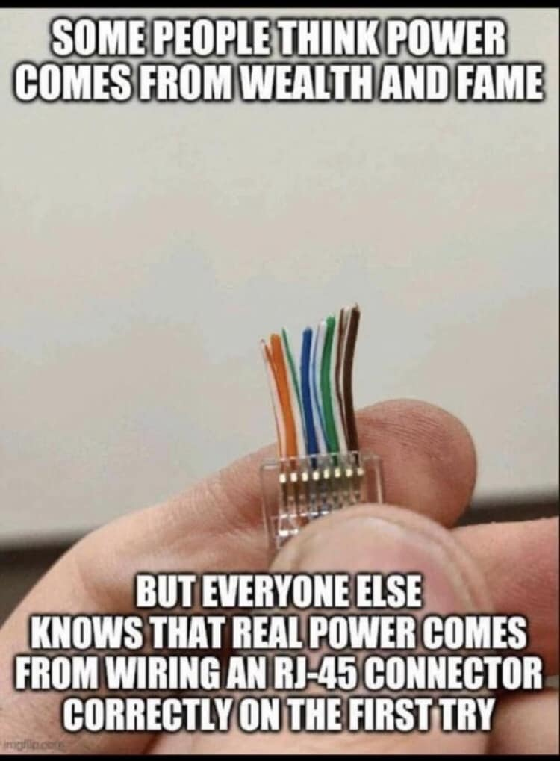
ITACW Meme 269
Kubernetes

Slide 72
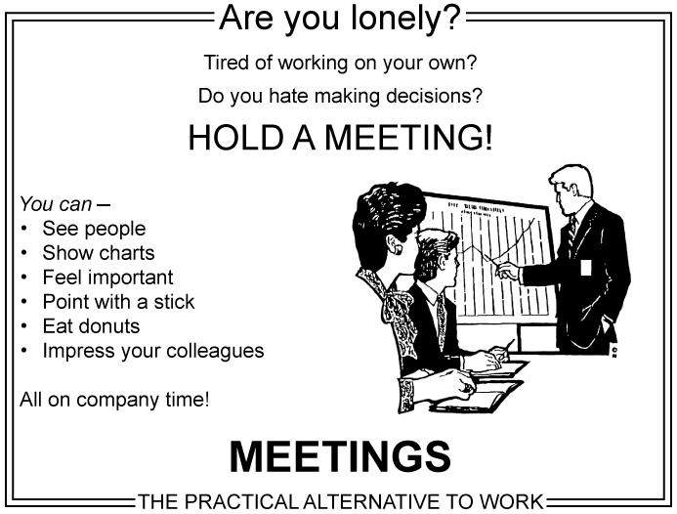
ITACW Meme 270

Slide 73
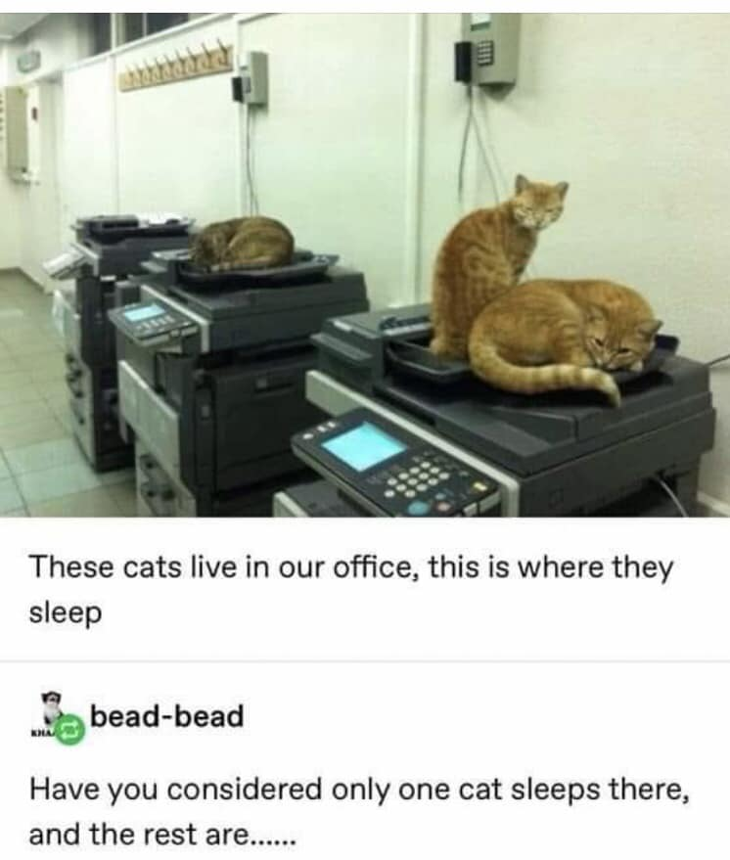
ITACW Meme 271

Slide 74
ITACW Meme 272

Slide 75
ITACW Meme 000

Slide 76
ITACW Meme 001

Slide 77
ITACW Meme 002

Slide 78
ITACW Meme 003

Slide 79
ITACW Meme 004

Slide 80
ITACW Meme 005

Slide 81
ITACW Meme 006

Slide 82
ITACW Meme 007

Slide 83
ITACW Meme 008

Slide 84
ITACW Meme 009

Slide 85
ITACW Meme 010

Slide 86
ITACW Meme 011

Slide 87
ITACW Meme 012

Slide 88
ITACW Meme 013

Slide 89
ITACW Meme 014

Slide 90
ITACW Meme 015

Slide 91
ITACW Meme 016

Slide 92
ITACW Meme 017

Slide 93
ITACW Meme 018

Slide 94
ITACW Meme 019

Slide 95
ITACW Meme 020

Slide 96
ITACW Meme 021

Slide 97
ITACW Meme 022

Slide 98
ITACW Meme 023

Slide 99
ITACW Meme 024

Slide 100
ITACW Meme 025

Slide 101
ITACW Meme 026

Slide 102
ITACW Meme 027

Slide 103
ITACW Meme 028

Slide 104
ITACW Meme 029

Slide 105
ITACW Meme 030

Slide 106
ITACW Meme 031

Slide 107
ITACW Meme 032

Slide 108
ITACW Meme 033

Slide 109
ITACW Meme 034

Slide 110
ITACW Meme 035

Slide 111
ITACW Meme 036

Slide 112
ITACW Meme 037

Slide 113
ITACW Meme 038

Slide 114
ITACW Meme 039

Slide 115
ITACW Meme 040

Slide 116
ITACW Meme 041

Slide 117
ITACW Meme 042

Slide 118
ITACW Meme 043

Slide 119
ITACW Meme 044

Slide 120
ITACW Meme 045

Slide 121
ITACW Meme 046

Slide 122
ITACW Meme 047

Slide 123
ITACW Meme 048

Slide 124
ITACW Meme 049

Slide 125
ITACW Meme 050

Slide 126
ITACW Meme 051

Slide 127
ITACW Meme 052

Slide 128
ITACW Meme 053

Slide 129
ITACW Meme 054

Slide 130
ITACW Meme 055

Slide 131
ITACW Meme 056

Slide 132
ITACW Meme 057

Slide 133
ITACW Meme 058

Slide 134
ITACW Meme 059

Slide 135
ITACW Meme 060

Slide 136
ITACW Meme 061

Slide 137
ITACW Meme 062

Slide 138
ITACW Meme 063

Slide 139
ITACW Meme 064

Slide 140
ITACW Meme 065

Slide 141
ITACW Meme 066

Slide 142
ITACW Meme 067

Slide 143
ITACW Meme 068

Slide 144
ITACW Meme 069
Kubernetes

Slide 145
ITACW Meme 070

Slide 146
ITACW Meme 071

Slide 147
ITACW Meme 072

Slide 148
ITACW Meme 073

Slide 149
ITACW Meme 074

Slide 150
ITACW Meme 075

Slide 151
ITACW Meme 076

Slide 152
ITACW Meme 077

Slide 153
ITACW Meme 078

Slide 154
ITACW Meme 079

Slide 155
ITACW Meme 080

Slide 156
ITACW Meme 081

Slide 157
ITACW Meme 082

Slide 158
ITACW Meme 083

Slide 159
ITACW Meme 084

Slide 160
ITACW Meme 085

Slide 161
ITACW Meme 086

Slide 162
ITACW Meme 087

Slide 163
ITACW Meme 088

Slide 164
State of ITS 2023

Slide 165
<CR>

